Slide 1

Hábitos de vida saludable
Profesor diego Baez. Educación física y salud
Colegio hermanos carrera, Rancagua

Slide 2
¿Qué necesito saber?
Hábitos de vida saludable: Llamamos hábitos saludables a todas aquellas conductas que tenemos asumidas como propias en nuestra vida cotidiana y que inciden positivamente en nuestro bienestar físico, mental y social. Determinan la presencia de factores de riesgo y/o de factores protectores para el bienestar.
Instrucciones.
El trabajo de esta semana será aprender o crear hábitos de vida saludable. Con esta información, tendrán que responder algunas preguntas.

Slide 3
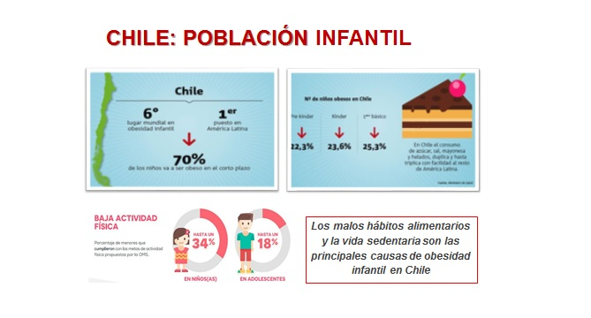

Slide 4
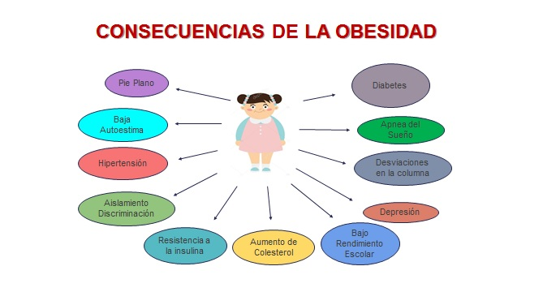

Slide 5
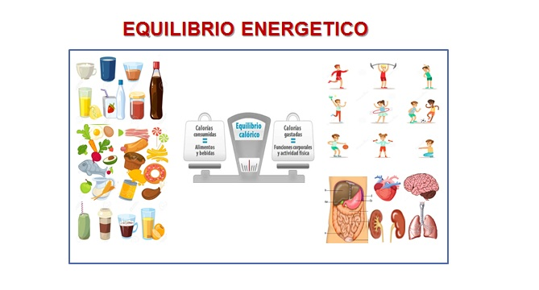

Slide 6
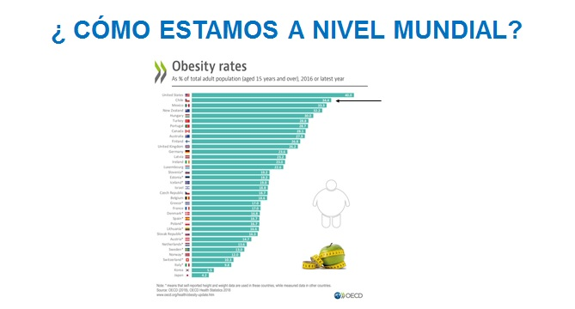

Slide 7
TICKET DE SALIDA
Nombre:_______________ Fecha: ______ Curso:_____ Semana: 31
1) ¿Qué lugar ocupa chile a nivel mundial en obesidad infantil?
a) 6ª
b) 1ª
c) 3ª
d) 4ª
2) ¿Cuál no es una enfermedad sobre consecuencia de la obesidad?
a) Pie Plano
b) Diabetes
c) Bajo rendimiento
d) Una canción
3) ¿Cuáles son las dos variables utilizadas para el equilibrio energético?
a) Grasas y azucares
b) Alimentación y deporte
c) Peso y talla
d) Calorías gastadas y consumidas

